Slide 1
5. الإجهاد وتقنيات إدارة الإجهاد
جامعة الزيتونة​
التمريض النفسي والصحة العقلية
( نظرية )
بقلم الدكتور: حسن أبو الرز، RN، MSN، PhD

Slide 2
مخطط تفصيلي
مقدمة عن التوتر.
الضغوط في التمريض.
العوامل المسببة للتوتر في حياة الإنسان.
الضغوطات في التمريض.
العوامل المؤثرة على التوتر.
تأثير الضغوط.
الاستجابة للقتال أو الهروب.
تقنيات إدارة التوتر.
توصيات إضافية لإدارة التوتر.
اختبار الإجهاد.

Slide 3
نتائج التعلم
لتحديد الإجهاد بشكل مناسب.
لتحديد الضغوط في بيئة التمريض.
لتحديد مسببات الضغوط في حياة الإنسان.
لمناقشة الضغوطات في بيئة عمل التمريض.
مناقشة العوامل المؤثرة على التوتر.
لفهم استجابات القتال والهروب.
لمناقشة تقنيات إدارة التوتر.
للتعرف على الاستراتيجيات الإضافية الموصى بها لإدارة التوتر.
لاختبار مستوى التوتر لديك باستخدام DASS-21.

Slide 4
مقدمة
* يمكن تعريف الإجهاد بأنه ردود أفعالنا العقلية والجسدية والعاطفية والسلوكية تجاه أي مطالب أو تهديدات متصورة.
* يتم تعريف الإجهاد على أنه "علاقة بين الشخص والبيئة التي يقيمها الشخص على أنها مرهقة أو تتجاوز موارده وتعرض سلامته للخطر" (لازاروس وفولكمان ، 1984، ص 21).

Slide 5
مقدمة
* عادة ما يتم استخدام مصطلح "الإجهاد" وتحديده في الأدبيات بالمعاني السلبية فقط، على الرغم من أنه يحتوي على معاني واستجابات إيجابية.
* أوضح دونكور (2013) مصطلح " الإجهاد الإيجابي ": باعتباره الجزء الإيجابي واستجابات الإجهاد، في حين أن مصطلح "الضيق": هو الجزء السلبي واستجابات الإجهاد.
* إن الضغوط ذاتية إلى حد كبير ، لأن ما يسبب التوتر لشخص ما قد لا يسببه لشخص آخر. وبالتالي، يتم تصنيف الضغوط وإدراكها في أبعاد مختلفة كمحفزات أو مقدمات، أو استجابات أو عواقب، أو تفاعلات ( دونكور ، 2013).

Slide 6
الضغوط في التمريض
إن التمريض بطبيعته مهنة شاقة ومجهدة ( سارافيس وآخرون، 2016).
يُنظر إلى الضغوط في التمريض على أنها الاستجابات النفسية والفسيولوجية السلبية للممرضات والتي تنتج عندما تكون متطلبات العمل أعلى من قدرات الممرضات (الرصاصي ، 2015).
انتشار التوتر بين الممرضات مرتفع بشكل ملحوظ ( Khodadadi et al.، 2016).
وفي دراسة استقصائية وطنية أجريت في الولايات المتحدة بين 744 ممرضة من مستشفيات مختلفة، كان لدى 80% من الممرضات أعراض التوتر ( Mealer et al., 2012).

Slide 7
عوامل الضغط
* العوامل المسببة للتوتر - الأحداث أو المحفزات البيئية التي تجعل الشخص يشعر بالتوتر أو الإثارة. بعبارة أخرى، العوامل المسببة للتوتر هي أسباب التوتر.
*العوامل المسببة للتوتر في حياة الإنسان:
المواقف التي لها مطالب قوية.
المواقف الوشيكة.
انتقالات الحياة.
التوقيت (على سبيل المثال، الانحراف عن "القاعدة").
الغموض.
مرغوبية.
القدرة على التحكم.

Slide 8
العوامل المسببة للتوتر في بيئة عمل التمريض
حجم العمل.
عدم وجود الحكم الذاتي.
عنف.
إعادة الهيكلة التنظيمية.
نقص في الممرضات.
مستويات حدة المرضي.
التكنولوجيا المتقدمة.
السياسات المقيدة.
القضايا الأخلاقية.
التعامل مع المرضى المحتضرين.
التحول في عمر السكان.
وجود أمراض حرجة جديدة.
الوعي العام تجاه الجودة في الصحة

Slide 9
العوامل المؤثرة على التوتر
مدة
شدة
تكرار
الألفة
القدرة على التحكم
شخصية

Slide 10
تأثير الضغوط النفسية على الانسان
* التعرض المتكرر والطويل للتوتر قد يؤدي إلى:
المشاكل الفسيولوجية: مثل اضطرابات النوم والتعب.
المشاكل النفسية: مثل الإرهاق، والتعب العاطفي، والإرهاق العاطفي، واضطراب النوم، واضطراب ما بعد الصدمة (PTSD)، وتعاطي المخدرات، والقلق، والتعب، والاكتئاب.
غير مواتية العواقب: مثل معدل دوران العمل، والنية في البقاء، والأداء، وجودة الرعاية.

Slide 11

الاستجابة "القتال أو الهروب"
عندما تبدو المواقف مهددة لنا، تتفاعل أجسامنا بسرعة لتوفير الحماية من خلال الاستعداد لاتخاذ إجراء. يُعرف هذا التفاعل الفسيولوجي باسم استجابة "القتال أو الهروب".
تُعرف الاستجابة الفسيولوجية للضغوط باسم التفاعلية
يمكن أن تتراكم الاستجابات الفسيولوجية وتؤدي إلى تآكل طويل الأمد في الجسم
Notes:
في أيام رجال الكهوف، كان رد الفعل القتالي أو الفرار هو مفتاح بقاءهم. على سبيل المثال، عندما يواجه رجل الكهوف نمرًا مهددًا، كان أمامه خياران رئيسيان. إما أن يقاتل النمر أو أن يهرب. وفي كلتا الحالتين، كان على جسده أن يستعد بسرعة للاستجابة. بدأ قلب رجل الكهوف ينبض بسرعة، وزاد معدل تنفسه، وتوسعت حدقتاه، وأصبحت عضلاته متوترة، وعالج عقله المعلومات بسرعة. ساعدت هذه الاستجابة الطبيعية للخطر رجال الكهوف على حماية أنفسهم والبقاء على قيد الحياة.

Slide 12
تقنيات إدارة التوتر
* تم استخدام العديد من تقنيات إدارة الإجهاد
تم تطويرها في العقود القليلة الماضية.
1. جسديا:
تَغذِيَة
يمارس
ينام
التغذية الراجعة الحيوية
تدليك
الاسترخاء التدريجي

Slide 13
تقنيات إدارة التوتر
2. المعرفي (الأفكار):
التحدث مع النفس
تأمل
التصوير
استراتيجيات إعادة التركيز
الاسترخاء المنهجي

Slide 14
تقنيات إدارة التوتر
3. السلوكية:
الحزم
إدارة الوقت
مجموعات الدعم
التجزئة
التنفس

Slide 15
إدارة الإجهاد
وفيما يلي اقتراحات أخرى موصى بها لتقليل التوتر

Slide 16

اقتراحات لتقليل التوتر
1. ابحث عن نظام دعم. ابحث عن شخص يمكنك التحدث معه عن مشاعرك وتجاربك.
Notes:
تحدث إلى الأصدقاء أو العائلة أو أحد المعلمين أو القس أو المستشار. في بعض الأحيان نحتاج فقط إلى "التنفيس" أو "إخراج شيء من صدرنا". قد يكون التعبير عن مشاعرنا أمرًا مريحًا، وقد نشعر بدعم الآخرين، وقد يساعدنا في حل مشاكلنا.

Slide 17
اقتراحات لتقليل التوتر
2. غيّر موقفك. ابحث عن طرق أخرى للتفكير في المواقف العصيبة.
"الحياة تتكون بنسبة 10% مما يحدث لنا، و90% من كيفية رد فعلنا تجاهه."
Notes:
تحدث إلى نفسك بإيجابية. تذكر: "أستطيع التعامل مع الأمر"، أو "سوف ينتهي هذا قريبًا"، أو "لقد تعاملت مع أمور صعبة من قبل، ويمكنني القيام بذلك مرة أخرى". كما يجب أن تمارس القبول. فنحن بحاجة إلى تعلم قبول الأمور التي لا يمكننا تغييرها دون محاولة فرض المزيد من السيطرة عليها.

Slide 18
اقتراحات لتقليل التوتر
3. كن واقعيا. حدد أهدافا عملية للتعامل مع المواقف وحل المشكلات.
تطوير توقعات واقعية لنفسك وللآخرين.
Notes:
قد يبدو تحديد توقعاتنا أو أهدافنا عالية وسيلة مفيدة لدفع أنفسنا وإنجاز الأمور، ولكننا قد نعد أنفسنا أيضًا للإحباط والتوتر المستمر. ابحث عن الشجاعة للاعتراف بحدودك

Slide 19
اقتراحات لتقليل التوتر
4. كن منظمًا وتولى المسؤولية. غالبًا ما يؤدي عدم التنظيم أو التخطيط السيئ إلى الإحباط أو المواقف الحرجة، وهو ما يؤدي دائمًا إلى الشعور بالتوتر.
خطط لوقتك، قم بعمل جدول، وحدد أولوياتك.
Notes:
افعل ذلك بانتظام حتى تصبح عادة مثمرة. تحمل مسؤولية حياتك. كن استباقيًا. حل المشكلات وابحث عن الحلول بدلاً من القلق.

Slide 20
اقتراحات لتقليل التوتر
5. خذ فترات راحة، وخصص وقتًا لنفسك. تعلم أن تخصيص وقت لنفسك لتجديد نشاطك والاسترخاء أمر مهم بقدر تخصيص الوقت للأنشطة الأخرى.
على الأقل، خذ فترات راحة قصيرة أثناء يومك المزدحم.
Notes:
قد تتعمد تحديد وقت في مخططك اليومي لنفسك فقط حتى تتمكن من إعادة شحن طاقتك للقيام بكل الأشياء الأخرى التي تحتاج إلى القيام بها. تعرف على "علامات التحذير" التي تشير إلى التوتر، وكن على استعداد لقضاء بعض الوقت للقيام بشيء حيال ذلك.

Slide 21

اقتراحات لتقليل التوتر
6. اعتني بنفسك جيدًا. تناول الطعام بشكل صحيح، واحصل على قسط من الراحة بانتظام، وحافظ على روتين يومي. اسمح لنفسك بالقيام بشيء تستمتع به كل يوم.
ومن المفارقات أن الوقت الذي نحتاج فيه إلى الاهتمام بأنفسنا أكثر من أي وقت مضى، عندما نشعر بالتوتر، هو الوقت الذي نفعل فيه ذلك أقل.
Notes:
عندما نشعر بالإرهاق، نميل إلى تناول الطعام بشكل سيئ، والنوم أقل، والتوقف عن ممارسة الرياضة، وبذل جهد أكبر بشكل عام. وهذا من شأنه أن يرهق جهاز المناعة ويجعلنا نمرض بسهولة أكبر. وإذا اعتنينا بأنفسنا جيدًا منذ البداية، فسوف نكون أكثر استعدادًا لإدارة التوتر وإنجاز مهامنا على المدى الطويل.

Slide 22
اقتراحات لتقليل التوتر
7. تعلم أن تقول "لا". تعلم أن تختار الأشياء التي ستقول "نعم" لها والأشياء التي لن تقول "نعم" لها.
احمِ نفسك بعدم السماح لنفسك بقبول كل طلب أو فرصة تأتي في طريقك.
Notes:
لا بأس من رفض طلب المساعدة. فقولك "لا" لا يعني أنك سيئ أو أناني أو غير مبال. تعلم مهارات التأكيد على الذات حتى تشعر بمزيد من الثقة وتمتلك طرقًا فعّالة لقول "لا".

Slide 23



اقتراحات لتقليل التوتر
8. ممارسة التمارين الرياضية بانتظام: ممارسة التمارين الرياضية بانتظام يمكن أن تساعد في تخفيف بعض أعراض الاكتئاب والتوتر، وتساعدنا في الحفاظ على صحتنا.
Notes:
يمكن أن تؤدي ممارسة التمارين الرياضية إلى بناء الثقة بالنفس وتقدير الذات والصورة الذاتية.
إنها أيضًا طريقة رائعة لتخصيص وقت لنفسك، والتخلص من التوتر، وتخفيف التوتر الجسدي.

Slide 24

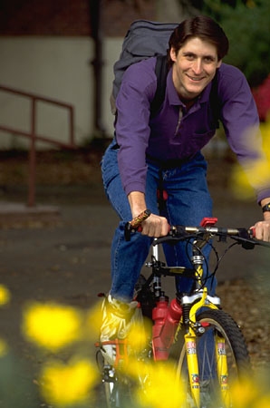

اقتراحات لتقليل التوتر
9. مارس هواية أو افعل شيئًا مختلفًا. للحصول على نمط حياة متوازن، فإن اللعب مهم بقدر أهمية العمل.
Notes:
يمكن أن تكون الأنشطة الترفيهية والهوايات ممتعة وملهمة للغاية، ويمكنها أن تضيف شعورًا إضافيًا بالإنجاز إلى حياتنا. للحصول على أفكار حول هوايات جديدة، تصفح متجر الكتب أو متجر الحرف اليدوية، أو تصفح الإنترنت، أو ابحث عن المنظمات المحلية، أو تعرف على الدورات أو الدورات المتاحة في مجتمعك أو من كلية أو جامعة قريبة. لا تتجاهل الفرص الجديدة بسرعة.

Slide 25

اقتراحات لتقليل التوتر
10. أبطئ من وتيرة عملك. اعرف حدودك وقلل من عدد الأشياء التي تحاول القيام بها كل يوم، خاصة إذا لم يكن لديك الوقت الكافي للقيام بها أو القيام بها بنفسك.
كن واقعيا بشأن ما يمكنك إنجازه بفعالية كل يوم.
راقب وتيرة عملك. فالتسرع في إنجاز الأمور قد يؤدي إلى ارتكاب الأخطاء أو ضعف الأداء. لذا خذ الوقت الذي تحتاجه لإنجاز عملك على أكمل وجه.

Slide 26

اقتراحات لتقليل التوتر
11. تعلم كيفية الاسترخاء. قم بتطوير روتين استرخاء منتظم.
حاول ممارسة اليوجا، أو التأمل، أو قضاء بعض الوقت الهادئ البسيط.
Notes:
إن تقنيات الاسترخاء هي مهارات تحتاج إلى تطوير بالصبر والممارسة حتى نتمكن من استخدامها بشكل فعال خلال الأوقات الصعبة من التوتر في وقت لاحق.

Slide 27
اختبار مستوى التوتر لديك DASS-21
المجموع | 3 | 2 | 1 | 0 | غرض
 |  |  |  |  | لقد وجدت صعوبة في الاسترخاء
 |  |  |  |  | كنت أميل إلى المبالغة في رد الفعل تجاه المواقف
 |  |  |  |  | شعرت أنني كنت أستخدم الكثير من الطاقة العصبية
 |  |  |  |  | وجدت نفسي منزعجًا
 |  |  |  |  | لقد وجدت صعوبة في الاسترخاء
 |  |  |  |  | كنت غير متسامح مع أي شيء يمنعني من الاستمرار في ما كنت أفعله
 |  |  |  |  | شعرت أنني كنت حساسًا إلى حد ما
تفسير:
0-14: عادي
15-18: إجهاد خفيف
19-25: معتدل
26-33: شديد
34+: شديد للغاية

Slide 28
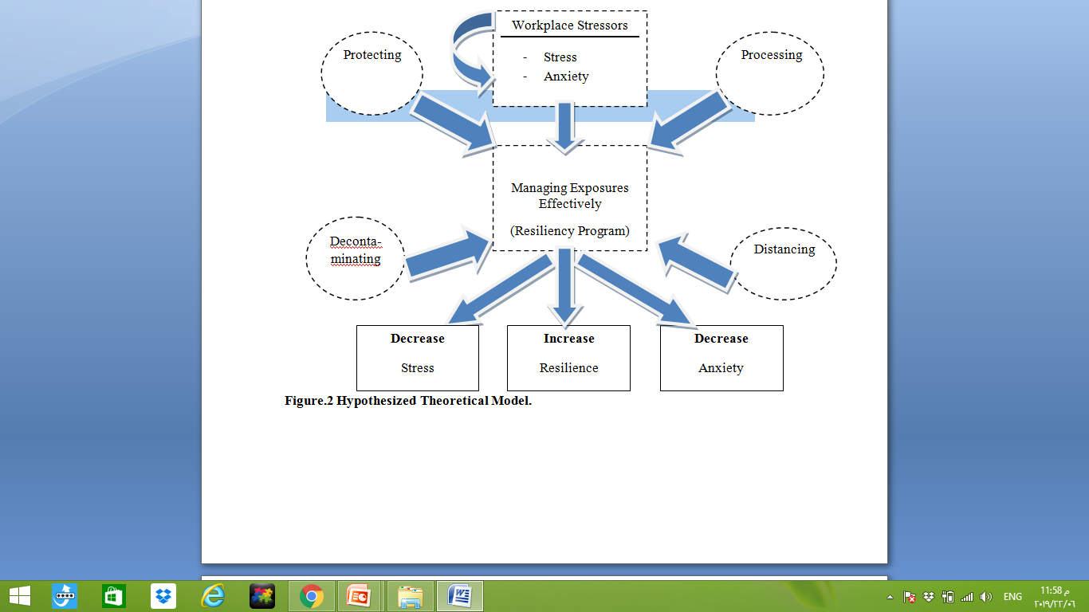
المفهوم الجديد للمرونة في مواجهة الضغوط والتوترات في مكان العمل

Slide 29
* المرونة تتعلق بـ:
الحماية: بناء حاجز عاطفي ومعرفي ضد الضغوطات والشدائد.
المعالجة: التخفيف من تأثير ضغوطات العمل والشدائد.
التطهير : إزالة تأثير عوامل الضغط في مكان العمل.
التباعد: أن تكون بعيدًا جسديًا عن البيئة التي تسبب لك التوتر والشدائد .

Slide 30
1) الحماية
أ) تطوير القوقعة: المعرفية والإدراكية
القشرة العاطفية
ب) الانفصال وإزالة الطابع الشخصي.
ج) استخدام Humuor .
د) الحصول على المساعدة.

Slide 31
2- المعالجة
أ-التبرير
ب- التأمل
ج- الأخذ في الاعتبار ذلك
د- تجنب التكرار
إيجاز إلكتروني

Slide 32
3-التطهير
أ- تطوير العلاقات في العمل.
ب- تعزيز العلاقات خارج العمل .
ج- المشاركة في أنشطة ذات معنى.

Slide 33
4. التباعد:
أ:الابتعاد عن السرير.
ب:الابتعاد عن الوحدة.
ج: التخطيط لاستراتيجية الخروج.

Slide 34
شكرًا لك

